Slide 1

Algoritmi Paraleli și Distribuiți
Lucru cu semafoare
Radu-Ioan CIOBANU
radu.ciobanu@upb.ro
Notes:
Vă rugăm nu printați aceste slide-uri.
Înainte de a printa gândiți-vă la mediul înconjurător.

Slide 2
Sincronizare: Notiuni introductive

Slide 3
Dezvoltarea algoritmilor folosind variabile partajate (MIMD)
Sincronizarea: excluderea mutuală şi sincronizarea condiţionată.
Câteva rezultate notabile:
  mutex
  semafoare
    regiuni critice
  bariere
Câteva dintre problemele clasice:
  producători-consumatori
  problema filozofilor
  cititori-scriitori
  problema bărbierului

Slide 4
Sectiuni critice
Problema: fiecare proces P(i) al unei colectii de procese P(i:1..n) executa ciclic o sectiune critica, in care are acces exclusiv la anumite resurse partajate, urmata de o sectiune necritica in care foloseste doar resurse locale.
Semafor = tip special de variabile partajate manipulate prin 2 operații atomice: P și V (Dijkstra, 1965)
  Asigura excluderea mutuala intre procesele care acceseaza sectiunea critica.
Notes:
(Folosite pt prot zonelor critice + semnalare + planificare => incluse in maj lbrariilor de prog paralela => implem. ca busy-waiting sau kernel – ex. Tren)
Poate fi vazut ca instanta a unei clase semafor cu 2 metode atomice ()
Puterea sem vine din faptul ca P pot intarzia (pana cand este strict pozitiv)
Implementarea sem asigura ca procesele intarziate pe P sunt trezite in ordinea in care au fost intarziate
Sem general / binar

Slide 5
Secțiuni critice
  sem mutex= 1;
  process P[i=1 to n] {
  while (true) {
  P(mutex); /* acaparare secțiune critică */
  Secțiune critică;
  V(mutex); /* eliberare secțiune critică */
  Secțiune necritică
  }
  }

Slide 6
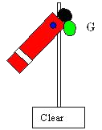

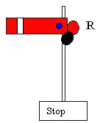
Exemplu executie…
Sectiune critica
time

Slide 7


Zonă Critică
P() sau Proberen
V() sau Verhogen
- Dijsktra
1
Doar un thread poate fi în zona critică la un moment dat

Slide 8
Zonă Critică
P() sau Proberen
V() sau Verhogen
- Dijsktra
1
Doar un thread poate fi în zona critică la un moment dat

Slide 9
Zonă Critică
P() sau Proberen
V() sau Verhogen
- Dijsktra
1
Doar un thread poate fi în zona critică la un moment dat

Slide 10


Zonă Critică
P() sau Proberen
V() sau Verhogen
- Dijsktra
0
Doar un thread poate fi în zona critică la un moment dat

Slide 11
Zonă Critică
P() sau Proberen
V() sau Verhogen
- Dijsktra
0
Doar un thread poate fi în zona critică la un moment dat

Slide 12
Zonă Critică
P() sau Proberen
V() sau Verhogen
- Dijsktra
1
Doar un thread poate fi în zona critică la un moment dat

Slide 13
Zonă Critică
P() sau Proberen
V() sau Verhogen
- Dijsktra
0
Doar un thread poate fi în zona critică la un moment dat

Slide 14
Zonă Critică
P() sau Proberen
V() sau Verhogen
- Dijsktra
0
Doar un thread poate fi în zona critică la un moment dat

Slide 15
Zonă Critică
P() sau Proberen
V() sau Verhogen
- Dijsktra
0
Doar un thread poate fi în zona critică la un moment dat

Slide 16
Zonă Critică
P() sau Proberen
V() sau Verhogen
- Dijsktra
0
Doar un thread poate fi în zona critică la un moment dat

Slide 17
Zonă Critică
P() sau Proberen
V() sau Verhogen
- Dijsktra
0
Doar un thread poate fi în zona critică la un moment dat

Slide 18
Zonă Critică
P() sau Proberen
V() sau Verhogen
- Dijsktra
0
Doar un thread poate fi în zona critică la un moment dat

Slide 19
Zonă Critică
P() sau Proberen
V() sau Verhogen
- Dijsktra
0
Doar un thread poate fi în zona critică la un moment dat

Slide 20
Zonă Critică
P() sau Proberen
V() sau Verhogen
- Dijsktra
0
Doar un thread poate fi în zona critică la un moment dat

Slide 21
Zonă Critică
P() sau Proberen
V() sau Verhogen
- Dijsktra
1
Doar un thread poate fi în zona critică la un moment dat

Slide 22
Zonă Critică
P() sau Proberen
V() sau Verhogen
- Dijsktra
1
Doar un thread poate fi în zona critică la un moment dat

Slide 23
Zonă Critică
P() sau Proberen
V() sau Verhogen
- Dijsktra
0
Doar un thread poate fi în zona critică la un moment dat

Slide 24
Producator-consumator

Slide 25
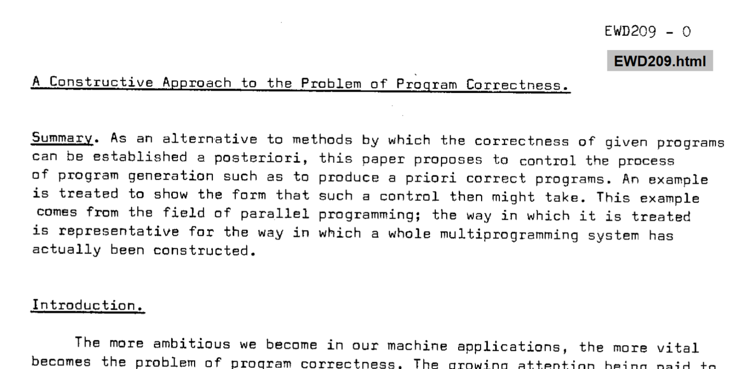
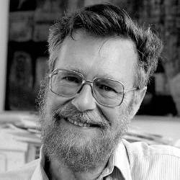
Producer - Consumer
Notes:
Dijkstra, 1968

Slide 26


Producători și consumatori
Problema
  Se consideră M producători și N consumatori care comunică printr-un singur buffer partajat.
T
Am loc?
Am ce prelua?
T
T
Notes:
Pt ca mesajele sa nu fie suprascrise sau primite doar odata => produce / consume tb sa alterneze, produce primul la exec
Zonele critice: produce / consume – corespondenta in buffer: gol / plin
Gol + plin = split semaphore (doar unul 1 la un mom dat = un semafor impartit in 2 sem binare. In general din oricate)b

Slide 27
Producători și consumatori
  typeT buf; /* T – tipul datelor */
  sem gol= 1, plin= 0; /* sem binare */
  process Producător[i=1 to M]{ process Consumator[i=1 to N]{
  typeT v; typeT w;
  while(true) { while(true) {
  v = produce(); P(plin);
  P(gol); w = buf;
  buf = v; V(gol);
  V(plin); consumă(w);
  } }
  } }
semnalizare

Slide 28
Comunicarea producător și consumator prin tampon limitat
typeT buf[1:k];
sem gol = k, plin = 0; /* semafoare generale */
process Producător {
typeT v;
int ultim= 1;
while (true) {
v = produce();
P(gol); /* există locuri goale? */
buf[ultim] = v;
ultim = ultim mod k + 1; /* circular */
V(plin);
} }
process Consumator {
typeT w;
int prim= 1;
while (true) {
P(plin); /* există valori în buffer? */
w = buf[prim]; prim = prim mod k + 1;
V(gol);
consumă(w);
}
}
Notes:
Un buffer de capacitate mai mare poate mari performanta scazand nr de procese care se blocheaza (un prod poate produce mai mult)
Buffer = coada
1 Producator + 1 Consumator!!!!!
Semaf = contor de resursa – nefolosit pt acces exclusiv (nu mai tb alternanta) ci semnalare gol / plin
Semafoarele gol si plin sunt generale. Ele numara locurile goale din buf, respectiv valorile depuse in buf.
Procesul Producator acapareaza un loc gol (daca nu exista atunci se blocheaza pana apare unul) si depune o valoare. Procesul Consumator acapareaza o valoare depusa (daca nu exista atunci se blocheaza pana apare una) si preia valoarea din buf. Operatiile de depunere si de extragere nu se exclud. Producator poate depune o valoare in pozitia ultim din buf in timp ce Consumator preia una din pozitia prim din buf.

Slide 29
Comunicarea producător și consumator prin tampon limitat
k x T
Am loc?
Am ce prelua?
T
T

Slide 30
Mai mulți producători și mai mulți consumatori
typeT buf[1:k];
int prim = 1, ultim = 1;
sem gol = k, plin = 0;
sem mutexP = 1, mutexC = 1;
process Producător[i=1 to M]{ process Consumator[i=1 to N]{
typeT v; typeT w;
while (true) { while (true) {
v = produce(); P(plin);
P(gol); P(mutexC);
P(mutexP); w = buf[prim];
buf[ultim] = v; prim = prim mod k + 1;
ultim = ultim mod k + 1; V(mutexC);
V(mutexP); V(gol);
V(plin); consumă(w);
} }
} }
semnalizare
sectiune critica

Slide 31
Problema filozofilor

Slide 32
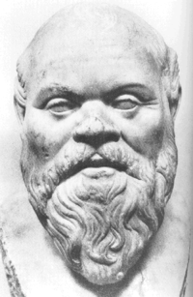
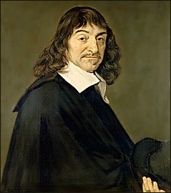

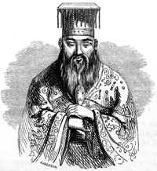


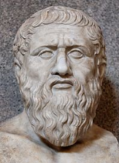
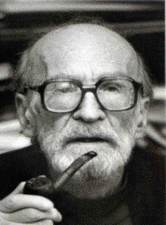
Problema filozofilor
process Filozof[i=1 to 5]{
while (true) {
ia bețișoare;
mănâncă;
eliberează bețișoare;
gândește;
}
}
Socrate
4
Confucius
Descartes
4
5
5
3
1
3
Platon
Eliade
2
DEADLOCK
Fiecare mai are nevoie de un bețișor
1
2
Notes:
2 vecini nu pot manca deodata
2 filosofi pot manca deodata
Pp ca per de mancat / gandit variaza
A rez problema = a programa ia / elib Furculite = res partajate, ca un lock pe zona critica – poate fi tinuta doar de un filosof odata => reprezentare ca semafoare

Slide 33
Problema filozofilor (2)
sem f[1:5] = ([5]1);
process Filozof[i=1 to 4]{
while (true) {
P(f[i]); P(f[i+1]);
mănâncă;
V(f[i]); V(f[i+1]);
gândește;
} }
process Filozof[i=5]{
while (true) {
P(f[1]); P(f[5]);
mănâncă;
V(f[1]); V(f[5]);
gândește;
} }
Socrate
4
Confucius
Descartes
4
5
5
3
1
3
Platon
Eliade
2
1
2
Notes:
Ia furculita = P; Eliberreaza = V
Deadlock => toti o iau din stanga (circular waiting) – solutie: unul altceva sau pari o ordine / impari alta ordine

Slide 34
Problema cititori-scriitori

Slide 35


Problema cititorilor și scriitorilor
Excludere mutuală
zona de memorie
(resursa critica)
1) Un singur scriitor are dreptul sa scrie la un moment dat,
2) Doar daca nu exista un cititor curent care citeste
Un cititor poate citi din memorie, indiferent daca deja exista alti cititori ce deja citesc
Doar daca nu exista un scriitor care scrie

Slide 36

Problema cititorilor și scriitorilor
Excludere mutuală
sem rw = 1;
process Cititor[i=1 to m]{
while (true){
P(rw);
citește din resursa comună;
V(rw);
} }
process Scriitor[j=1 to n]{
while (true){
P(rw);
scrie în resursa comună;
V(rw);
} }
Notes:
La filosofi perechi de procese concurau pe accesul la furculite, aici clase de procese pe acces la db: R cu W si W intre ei => w acces exclusiv la baza, r (ca si grup) acces exclusiv
Deci problema de EXCLUDERE MUTUALA SELECTIVA => solutia SUPRACONSTRANGERE (mai multa excludere decat e necesar) si apoi RELAXARE
aici supraconstrangere = r + w acces exclusiv la baza
Excludere mutuala strica !
Un singur proces are voie sa execute operatii pe resursa critica…

Slide 37
zona de memorie
(resursa critica)

Slide 38
Problema cititorilor si scriitorilor
Excludere mutuală (2)
int nr = 0; sem mutexR = 1, rw = 1;
process Cititor[i=1 to m]{
while (true){
P(mutexR);
nr = nr + 1;
if (nr == 1) P(rw); /* dacă primul cititor */
V(mutexR);
citește din resursa comună;
P(mutexR);
nr = nr - 1;
if (nr == 0) V(rw); /* dacă ultimul cititor */
V(mutexR);
} }
process Scriitor[j=1 to n]{
while (true){
P(rw);
scrie în resursa comună;
V(rw);
} }
instructiune cu garda
sectiune critica
Notes:
R – ca si gup – tb sa excluda w, dar doar primul r tb sa ia lockul – P(rw). Consecutiv – tb sa lase lockul doar daca e ultimul
Nr – nr de readeri activi
Prefrinta READERS (dc un r acceseaza baza si un r si w vor sa o acceseze, noul r e preferat) => un flux continuu de r poate impiedica w => greu de modificat pt a fi fair, alta solutie

Slide 39
zona de memorie
(resursa critica)
nr = 0
nr = 1
nr = 2

Slide 40
Problema cititorilor și scriitorilor
Sincronizare condiționată
Invariant global:
RW: ( nr == 0 || nw == 0 ) && nw <= 1
Proces Reader:
  Incrementarea nr e condiționată de (nw == 0)
Proces Writer:
  Incrementarea nw e condiționată de (nr == 0 && nw == 0)
Decrementarea nu trebuie condiționată
Notes:
O cale simpla de a specifica sincronizarea este de a nr fiecare tip de proces si apoi a constrange valorile contorilor
RAU: ( nr>0 && nw>0 ) || nw>1 => complementare
Decrementarea – nu tb sa intarziem un proces care renunta la o resursa

Slide 41
Problema cititorilor și scriitorilor
Sincronizare condiționată (2)
int nr = 0, nw = 0;
process Cititor[i=1 to m]{
while (true){
<await (nw == 0) nr = nr + 1>
citește din resursa comună;
<nr = nr - 1>
} }
process Scriitor[j=1 to n]{
while (true){
<await (nr == 0 && nw == 0) nw = nw + 1>
scrie în resursa comună;
<nw = nw - 1>
} }
Notes:
Uneori await se poate implementa cu semafoare (in general NU!). Acum, garzile distincte -> cu UN semafor nu putem discrimina aceste conditii -> pasarea stafetei

Slide 42
Problema cititorilor și scriitorilor
Sincronizare condiționată (3)
Politici:
noile cereri de la cititori sunt întârziate dacă un scriitor așteaptă
un cititor întârziat e trezit doar dacă nu există un scriitor în așteptare.
int nr = 0; /* nr. cititori care folosesc resursa */
int nw = 0; /* nr. scriitori care folosesc resursa */
sem e = 1; /* intrare secțiune atomică */
sem r = 0; /* intarzie cititori daca nw>0 sau dw>0 */
sem w = 0; /* intarzie scriitori daca nw>0 sau nr>0 */
int dr = 0; /* nr. cititori întârziați */
int dw = 0; /* nr. scriitori întârziați */
Notes:
e – entry in zonele atomice
Asociem pentru fiecare garda un semafor (intarzie procesele care asteapta garda true) + un contor (nr de procese intarziate)
Toate 0 – initial nu asteapta nimeni

Slide 43
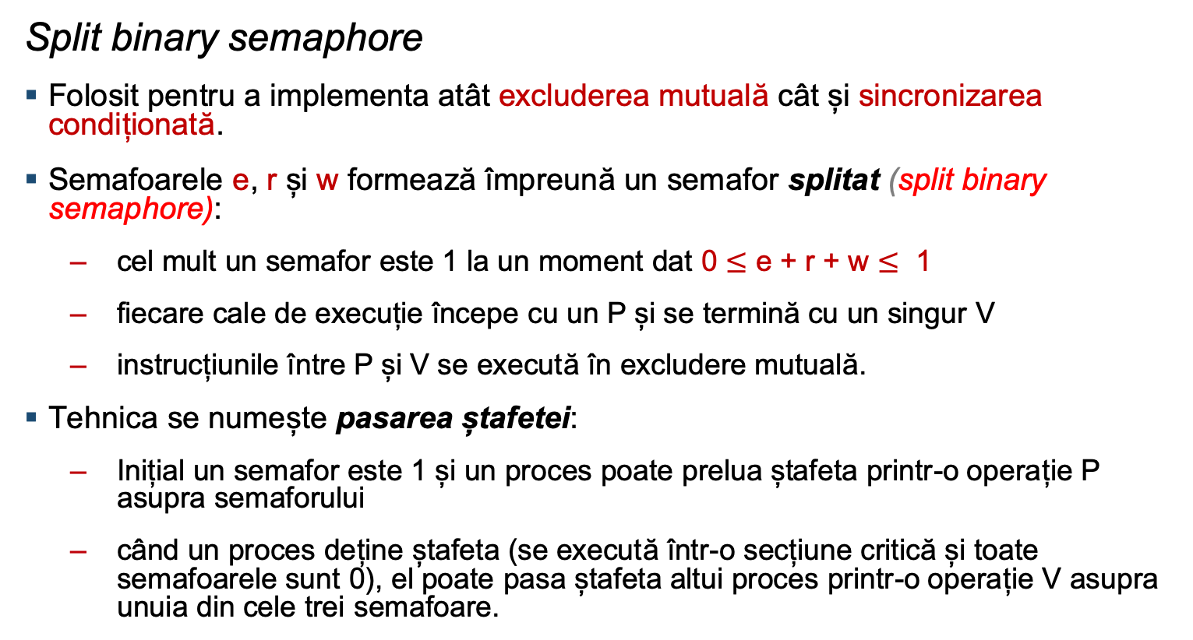
Problema cititorilor și scriitorilor
Sincronizare condiționată (4)
Split binary semaphore
Folosit pentru a implementa atât excluderea mutuală cât și sincronizarea condiționată.
Semafoarele e, r și w formează împreună un semafor splitat (split binary semaphore):
  cel mult un semafor este 1 la un moment dat 0 $≤$ e + r + w $≤$ 1
  fiecare cale de execuție începe cu un P și se termină cu un singur V
  instrucțiunile între P și V se execută în excludere mutuală.
Tehnica se numește pasarea ștafetei:
  Inițial un semafor este 1 și un proces poate prelua ștafeta printr-o operație P asupra semaforului
  când un proces deține ștafeta (se execută într-o secțiune critică și toate semafoarele sunt 0), el poate pasa ștafeta altui proces printr-o operație V asupra unuia din cele trei semafoare.

Slide 44
Problema cititorilor și scriitorilor
Sincronizare condiționată (5)
process Cititor[i=1 to m]{
while (true){
P(e);
if (nw > 0 or dw > 0){
dr = dr + 1; V(e); P(r);
}
nr = nr + 1;
if (dr > 0) { dr = dr - 1; V(r); }
else if (dr == 0) V(e);
citește din resursa comună;
P(e);
nr = nr - 1;
if (nr == 0 and dw > 0) { dw = dw - 1; V(w); }
else if (nr > 0 or dw == 0) V(e);
}
}
Notes:
RW e adev initial si dupa fiecare V (cand fiecare sem e 1)
dr =0 acum!!!! Dupa citire

Slide 45
Problema cititorilor și scriitorilor
Sincronizare condiționată (6)
process Scriitor[j=1 to n]{
while (true){
P(e);
if (nr > 0 or nw > 0) {
dw = dw + 1; V(e); P(w)
}
nw = nw + 1;
V(e);
scrie în resursa comună;
P(e);
nw = nw - 1;
if (dr > 0 and dw == 0) { dr = dr - 1; V(r); }
else if (dw > 0) { dw = dw-1; V(w); }
else if (dr == 0 and dw == 0) V(e);
}
}
Notes:
Cand un w termina, daca sunt mai multi r intarziati – ceilalti treziti in cascada
Alt politici (preferinta w):
In solutia urmatoare se prezinta o alta varianta in care:
- noile cereri de la cititori sunt intarziate daca un scriitor asteapta
un cititor intarziat este trezit doar daca nu exista un scriitor in asteptare.
Cititor (i: 1..m)::
do true ->
P(e);
if nw>0
Scriitor (j: 1..n)::
if dr>0 ->

Slide 46
Problema barbierului

Slide 47
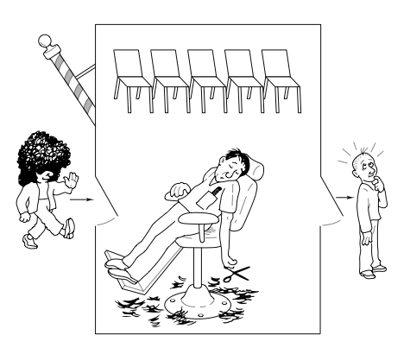
Problema bărbierului
Problema:
  O frizerie cu un bărbier, un scaun de bărbier, n scaune de așteptare.
  Când nu sunt clienți, bărbierul doarme.
  Când sosește un client fie trezește bărbierul, fie așteaptă dacă acesta e ocupat.
  Dacă toate scaunele sunt ocupate, clientul pleacă.
Notes:
What's the practical background?
You can think of the customers as programs, which want to print. The barber shop is the printing spooler with a finite number of slots for printing job (realistic, as memory is limited). The barber is a thread of the barber shop. If it has nothing to do it sleeps. If printing jobs arrive it is woken up, and works until all slots are free.
So what's the problem?
Actually there are three problems. The first is mutual exclusion. A customer has to prevent other customers entering the customer shop at the same time (as both would take the same seat or try to get a haircut at the same time). The second problem is to see if the barber is sleeping or not and the third is whether or not there are free seats in the barber shops.
Solution
Problem 1: just a semaphore which the customer down's, when entering the shop and up's when he's registered as a customer
Problem 2: This is achieved using two semaphores. The customer up's the customer semaphore, when entering the shop, and the barber down's it, when he arrives in the morning and after finishing a haircut. He sleeps if no customers are in the shop, and a customer entering the shop and upping the semaphore wakes him. The same thing happens the other way. The customer down's the barber semaphore. If no barber sleeps, he has to sleep until a barber tries to sleep, by upping the barbers semaphore.
Problem 3: is pretty simple. Just one integer variable counting the customers is used. If this variable is smaller than the number of seats, the customer tries to wake the barber. If the barber is not asleep, the customer sits down and begins to sleep.

Slide 48
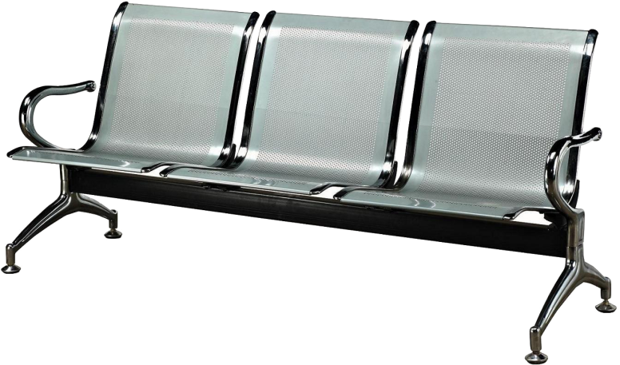

Pas 1
clienti
BarbierGata

Slide 49


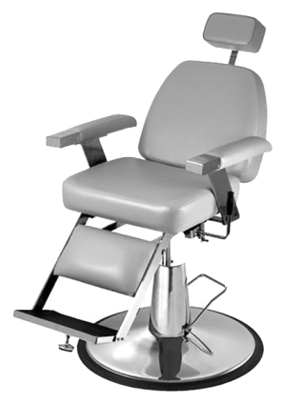
Pas 2
clienti
signal
wake-up
BarbierGata

Slide 50

Pas 3
clienti
take-customer
BarbierGata

Slide 51


Pas 4
clienti
BarbierGata

Slide 52
Problema bărbierului (1)
int NumărScauneLibere = n;
sem Clienți = 0;
sem BărbierGata = 0;
sem Scaune = 1;
process Bărbier{
while (true){
P(Clienți); /* se caută un client;
dacă există, este chemat */
P(Scaune); /* are client, va modifica
NumărScauneLibere */
NumărScauneLibere++; /* se eliberează un scaun */
V(BărbierGata); /* bărbierul e gata să tundă */
V(Scaune); /* a terminat de modificat
NumărScauneLibere */
/* Bărbierul tunde... */
}
}
sincronizare cu Client
atomicitate

Slide 53
Problema bărbierului (2)
process Client[i=1 to m]{
while (true) {
P(Scaune); /* clientul încearcă să obțină
un scaun liber */
if (NumărScauneLibere > 0){ /* există un scaun disponibil? */
NumărScauneLibere--; /* clientul se așază */
V(Clienți); /* se anunță bărbierul că s-a
ocupat un scaun */
V(Scaune); /* se renunță la accesul asupra
NumărScauneLibere */
P(BărbierGata); /* clientul așteaptă pentru a
fi tuns */
/* Clientul e tuns... */
} else { /* nu sunt scaune libere */
V(Scaune); /* eliberează mutexul */
/* Clientul pleacă netuns... */
}
}
}
sincronizare cu Barbier
atomicitate

Slide 54
Problema bărbierului (var. mutex)
emptyChairs = N
Clients = 0
BarberReady = 0
Chairs = 1
Bărbier
Client
while(true) {
  Clients.lock();
  Chairs.lock();
  emptyChairs++;
  BarberReady.unlock();
  Chairs.unlock();
  cutHair();
}
Chairs.lock();
if(emptyChairs>0) {
  emptyChairs--;
  Clients.unlock();
  Chairs.unlock();
  BarberReady.lock();
  getHairCut();
} else {
  Chairs.unlock();
}

Slide 55
Sumar
Dezvoltarea algoritmilor folosind variabile partajate (MIMD)
Semafoare
Secțiuni critice
Probleme:
  Producători și consumatori
  Problema filozofilor
  Problema cititorilor și scriitorilor
  Problema bărbierului

